Slide 1
Tools per IA-Lab
CLIPSjni
Map Generator
Alessandro Basile – Tobia Giani

Slide 2
CLIPSjni
Java Native Interface per CLIPS
Scaricabile da:
http://sourceforge.net/projects/clipsrules/files/CLIPS/6.30/
Per Windows: CLIPSJNI.dll
Da copiare in:
C:\Windows\System32
Per Mac OS: libCLIPSJNI.jnilib
Da copiare in:
/System/Library/Java/Extensions
/Library/Java/Extensions/
/usr/bin

Slide 3
CLIPSjni - Linux
Per utilizzare CLIPSjni su sistemi linux occorre ricompilare i sorgenti, nel link una guida che spiega come:
https://pimpmylinux.wordpress.com/2011/05/24/compilare-clipsjni-su-linux-32-e-64-bit/

Slide 4
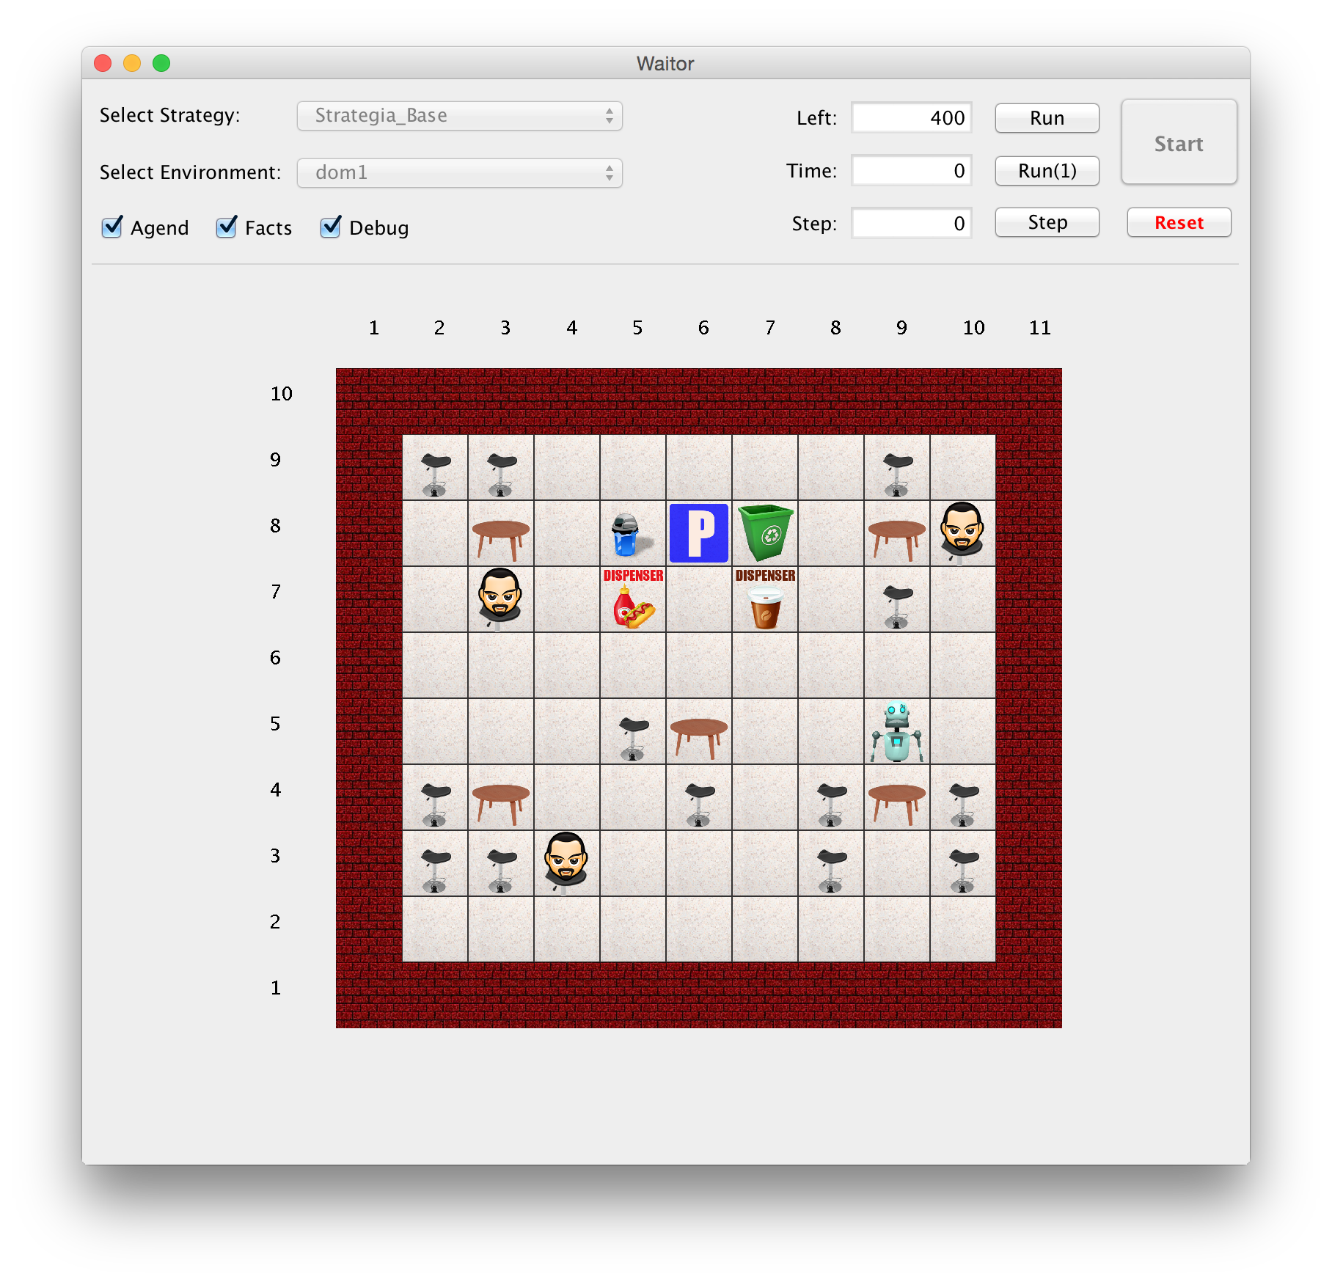
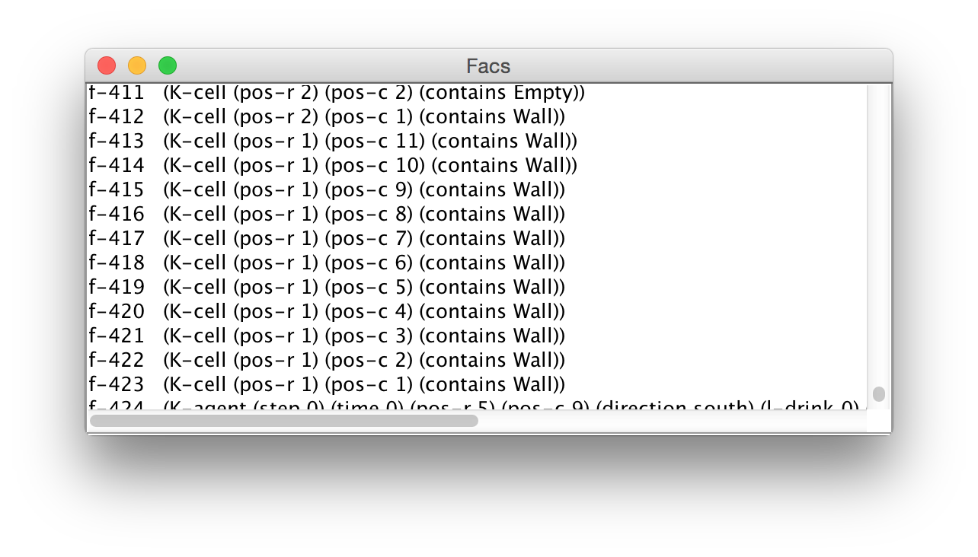
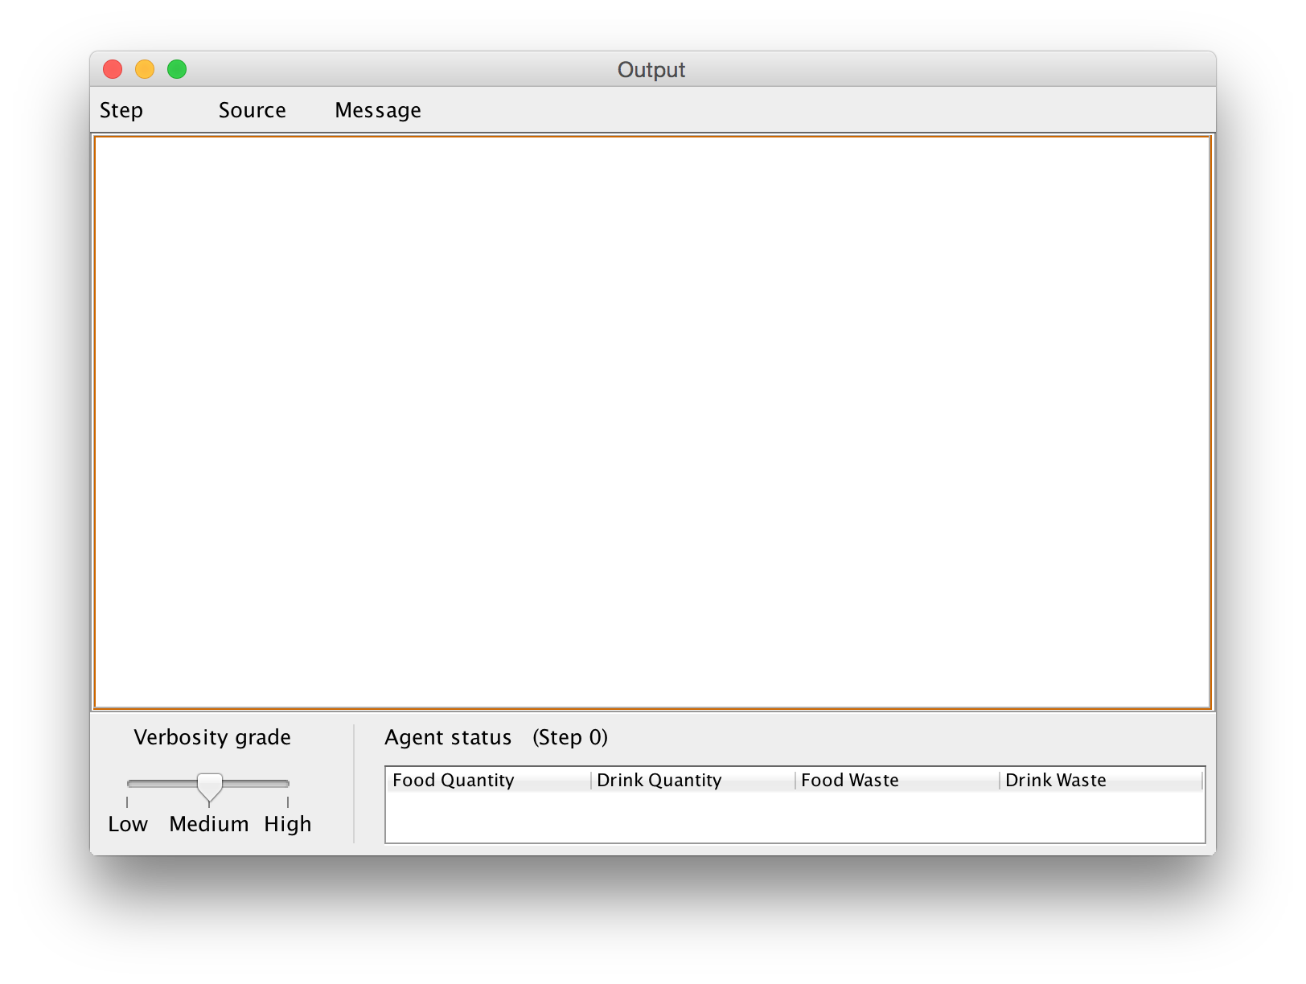
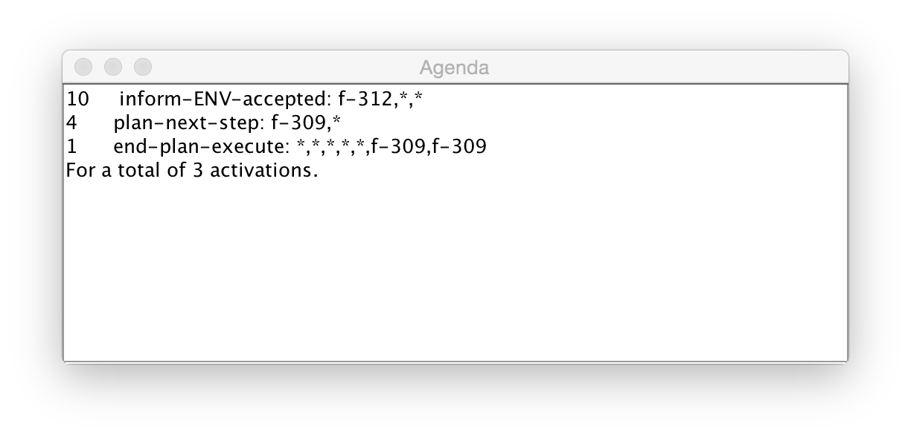
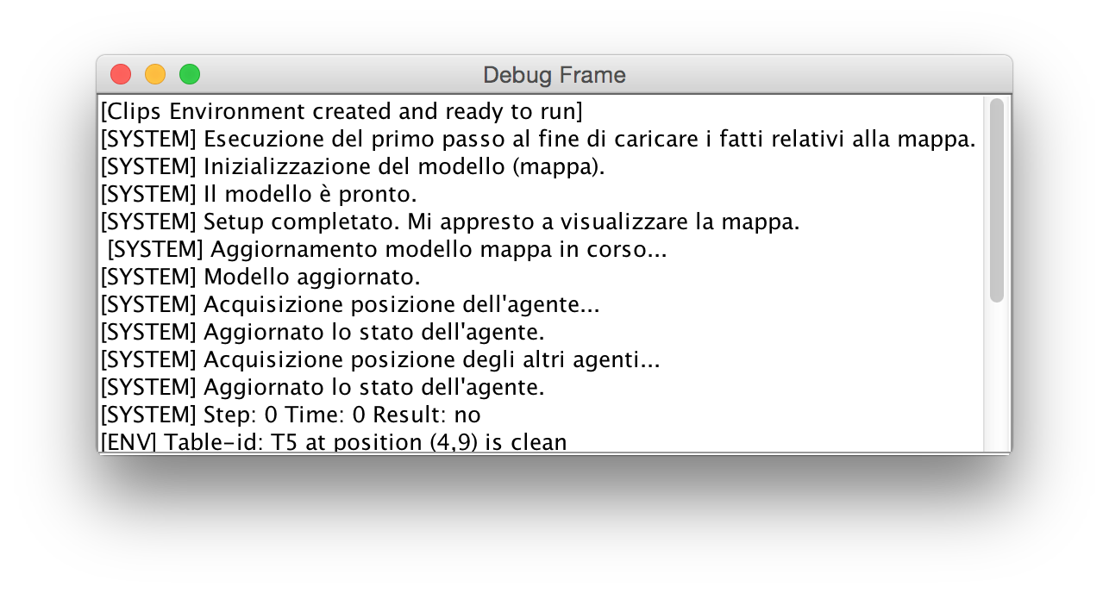
CLIPSjni – Monitor GUI
Ambiente per visualizzare il comportamento dell’agente
Interfaccia grafica composta da:
Panello di controllo
Finestre di Agenda – Fatti – Debug

Slide 5
Monitor – Panello di controllo
Start: caricamento file progetto e carica e visualizza la mappa;
Step: effettua varie run(1), fino al completare uno step;
Run: equivale ad una run su CLIPS e la mappa è aggiornata ad ogni step;

Slide 6
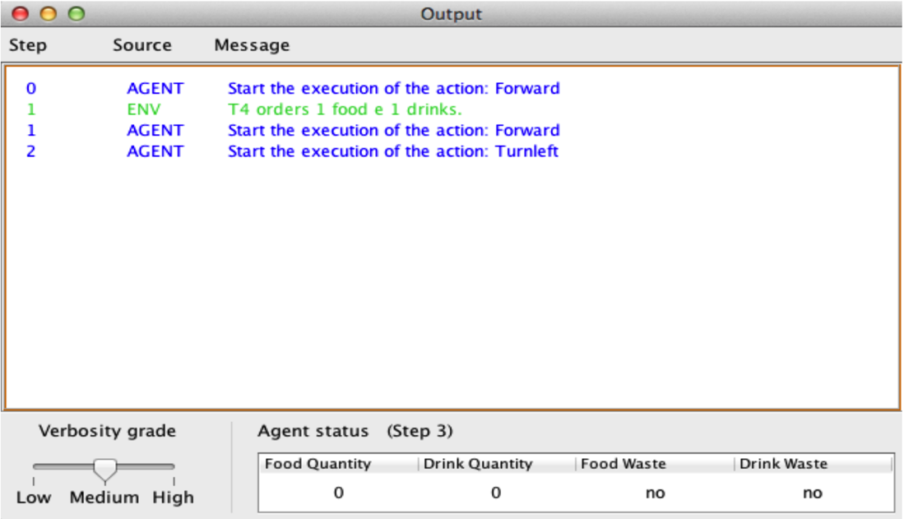
Monitor – Finestra di Log
(deftemplate printGUI
(slot time)
(slot step)
(slot source (type STRING))
(slot verbosity (type INTEGER) (allowed-integers 0 1 2))
(slot text (type STRING))
(slot param1 (default ""))
(slot param2 (default ""))
(slot param3 (default ""))
(slot param4 (default ""))
)
(assert (printGUI
(time ?t)
(step ?i)
(source "AGENT”)
(verbosity 1)
(text "Start the execution of the action: %p1 - %p2")
(param1 ?oper)
(param2 ?i)
)
)
Notes:
Il retrieval dei fatti printGUI avviene nella classe MonitorView, precisamente nel metodo updateOutput() . Volendo è possibile configurare le stampe ed i formati a piacere lavorando sul suddetto metodo.

Slide 7
Monitor – Configurazioni
Possiamo eseguire un singolo step mediante:
(deftemplate last-perc (slot step))
Definizione da inserire nel modulo Agent
(assert (last-perc (step -1)))
Inizializzazione del contatore al primo avvio dell’Agent
?fs <- (last-perc (step ?old-s)) => (modify ?fs (step ?s))
Aggiornare ogni volta che l’Agent riceve nuove percezioni dall’ENV

Slide 8
Monitor – Configurazioni
Struttura del Monitor:
MonitorModel.java: mantiene un modello del mondo, sotto forma di matrice di Stringhe. La mappa è generata e modificata mediante i metodi:
Init()
updateMap()
MonitorView.java: mostra visivamente i dati che sono caricati ed aggiornati da MonitorModel. La visualizzazione della mappa è aggiornata ogni Run – Run(1) – Step.
In questa classe è effettuato anche il caricamento delle immagini:
map_img.put("Wall", ImageIO.read(new File("img" + File.separator + "wall.jpg")));

Slide 9
Monitor - Repository
Il progetto è reperibile al link:
https://github.com/AlexBasile/Monitor_NGCaffe

Slide 10
Map Generator
Tool realizzato per facilitare la creazione e la modifica delle mappe;
Permette di:
Definire a piacere la dimensione della griglia;
Scegliere quali elementi da inserire nella scena;
Posizionamento degli elementi nelle caselle;
Salvataggio della mappa e della history in formato clips;
Caricamento e modifica di una mappa creata in precedenza;

Slide 11
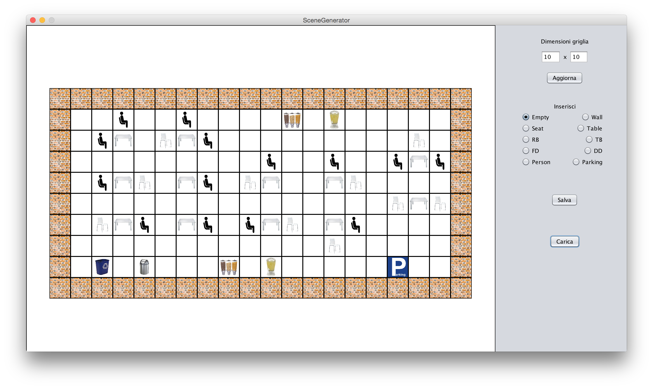
Map Generator - GUI

Slide 12
Map Generator - Configurazioni
Struttura del Map Generator:
Scene.java: si occupa della creazione della scena, del caricamento delle immagini e del salvataggio della mappa e della history:
loadImages(), carica le immagini all’avvio dell’applicazione:
images[0] = ImageIO.read(new File("./img/wall.jpeg"));
exportScene(), salve le informazioni della mappa in formato CLIPS, in funzione di cosa ogni cella contiene;
exportHistory(), salva la history di base a cui vanno aggiunti gli ulteriori movimento degli altri agenti presenti;
click(), assegna ad una casella l’elemento scelto in più controlla la correttezza dell’inserimento;
initScene(), disegna la mappa di base impostandone i muri sui bordi;

Slide 13
Map Generator - Configurazioni
Struttura del Map Generator:
MenuPannello.java, si occupa della gestione e creazione della GUI, in particolare qui sono creati i bottoni di scelta degli elementi da inserire ed i bottoni di update, carica e salva;
loader.java, si occupa del caricamento e del salvataggio del file JSON che permette successive modifiche delle mappa creata;

Slide 14
Map Generatore - Repository
Il progetto è reperibile al link:
https://github.com/AlexBasile/Map_Generator

